Slide 2
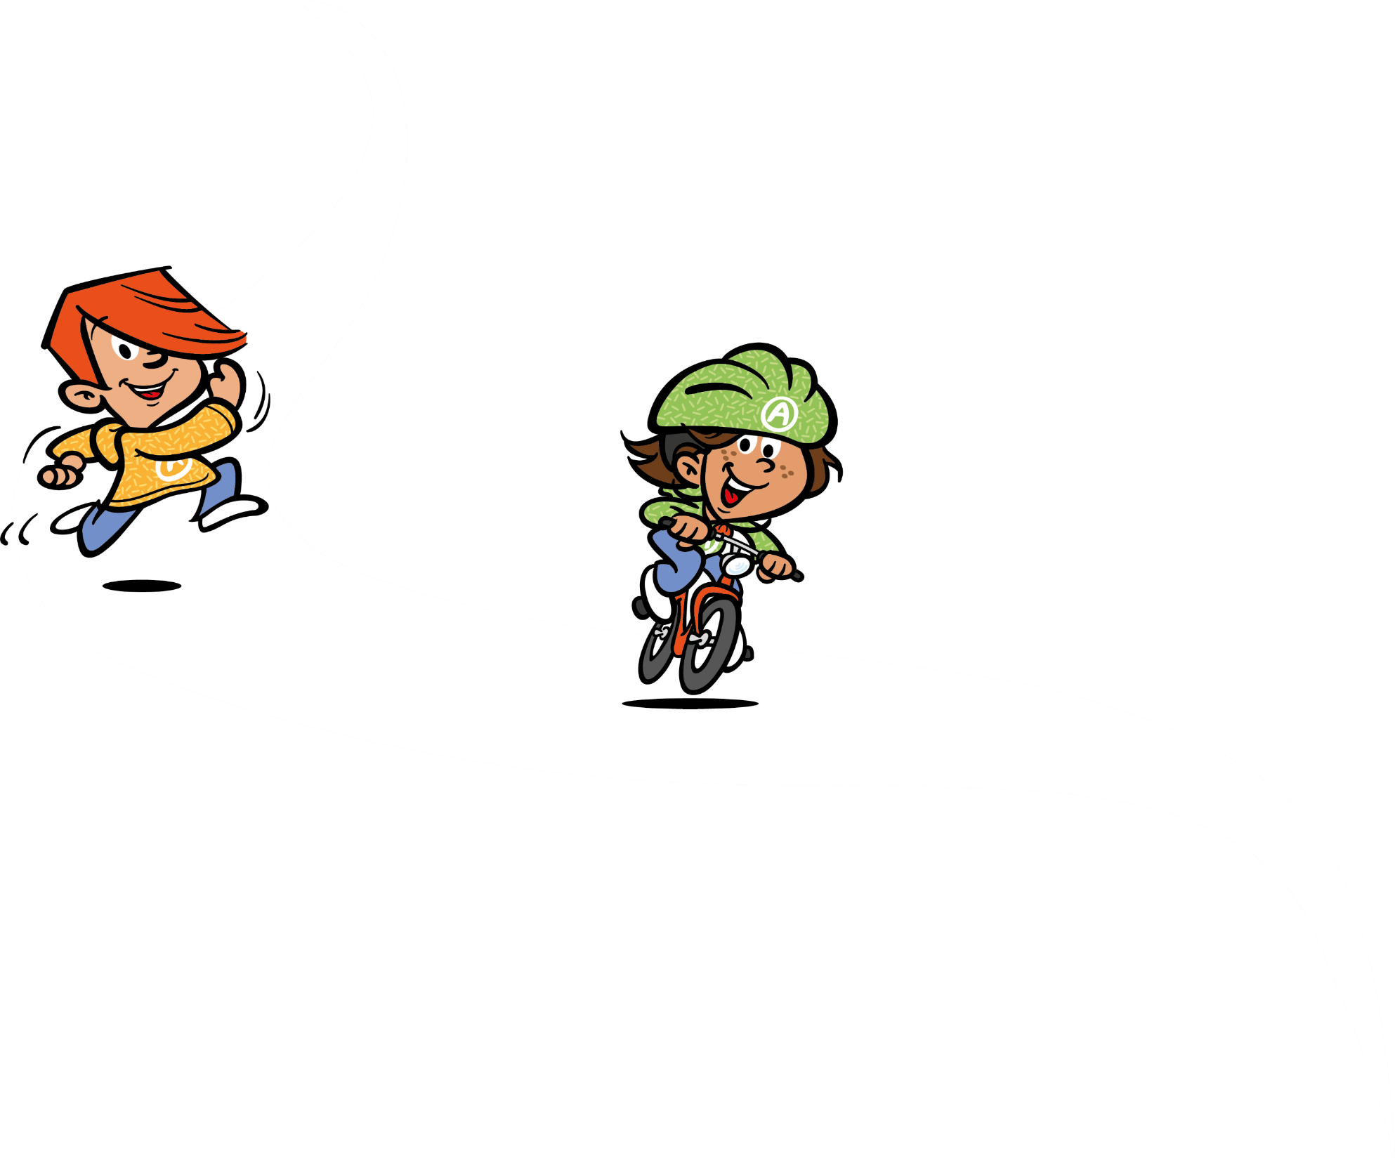
Hej, jag heter Joy och det här är min kompis Tryggve – vi är Aktiv Skolas maskotar!
Följ med oss på vår väg till skolan så ska vi berätta lite om vad Aktiv Skola gör.

Slide 3
VÅRA OMRÅDEN 7
Grooming
Droger
Mobbning
Miljö
Hälsa
Psykisk ohälsa
Opinion
50 procent av alla 15 ariga flickor har blivit utsatta for grooming och andra sexuella trakasserier av vuxna
l

Slide 4
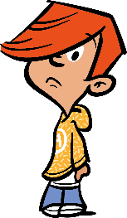
Skolsituationen i Sverige måste förbättras. Aktiv Skola är en stiftelse som verkar för lika villkor för alla barn oavsett var i landet man bor. Vi har sakkunniga på varje område och kan kostnadsfritt erbjuda utbildningsmaterial till Sveriges alla skolor, och blir på det sättet den extraresurs som skolan sällan har råd med.
Vi har valt att fokusera på områden som mobbning, miljö, hälsa, ohälsa, grooming, droger och opinion. Vill man skapa en bättre skola går det inte att bortse från dessa områden som är starkt förenade med kunskapsinhämtning och elevernas möjligheter till en positiv utveckling. Men tyvärr kommer dessa frågor ofta i skymundan på grund av ekonomiska prioriteringar.
Var tredje ung har blivit utsatt for krankningar pa natet det senaste aret

Slide 5
Vi har en förtroendegrupp som består av personer inom olika yrkeskategorier. I gruppen finns bland annat polis, kurator, advokat och läkare.
Föräldrar, lärare och annan skolpersonal är välkomna att höra av sig till förtroendegruppen med frågor som rör deras barn eller elever. Rådgivningen är kostnadsfri.
1 av 5 gymnasieelever har nagon gang anvant narkotika

Slide 6
Vi har kontaktpersoner på varje skola i hela Sverige, och tack vare dem har vi en god insyn i vad skolorna vill ha och behöver.
Tillsammans med experter inom våra olika områden tar vi fram användarvänligt utbildningsmaterial som kan användas i undervisningen. Via Kunskapsbanken på vår hemsida kan skolpersonal ladda ner våra prisbelönta filmer, lärarhandledningar, lathundar och inspelade föreläsningar.
Var femte flicka i arskurs nio har nagon gang skadat sig sjalv medvetet
l

Slide 7
145 000
föräldrahandböcker har delats ut till
föräldrar med barn i årskurs 1
4 000
rörelseaffischer finns uppsatta i
klassrum runt om i Sverige
2 000 000
exemplar av tidningen Respons har skickats ut sedan 1989
20 000
lärare och annan skolpersonal
har besökt våra föreläsningar
200 000
elever har försetts med vårt antirök-material
Antalet anmalningar till Skolinspektionen har okat under 2016

Slide 8
”
Det var en aha-upplevelse att se det man säger under ett introducerande föräldramöte i årskurs 1, skrivet på ett sådant tydligt, informativt och trevligt sätt. Föräldrahandboken är en perfekt förstärkning på det man som lärare vill förmedla till alla föräldrar.
Eva-Lis Lindelund, Brunnsboskolan
”
Er föräldrahandbok är fantastiskt bra! Vi jublade i lärarrummet.
Åsa Petterson, klass 1B på Sjöängsskolan
”
Aktiv Skolas utbildningsmaterial är jättebra utformat. Ni har snabba leveranser och trevlig personal.
Patrik Engberg, lärare på Nibbleskolan
”
Jag håller 10-15 drogföreläsningar per år, och delar alltid ut er lathund mot narkotika till alla åhörare. Den är till stor hjälp i familjer där man misstänker att ens ungdom nyttjar narkotika.
Staffan Lingstedt, Narkotikainformatör på polisen i Kungsbacka
En tredjedel av personalen anser sig inte ha tillrackligt med kunskap for att forebygga mobbning

Slide 9
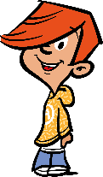
Framtiden borjar i klassrummet!
Notes:
Informationen i faktarutorna är hämtade från Skolinspektionen, Expressens serie #vågaberätta, Rädda Barnen, friends.se och can.se.

